Slide 1
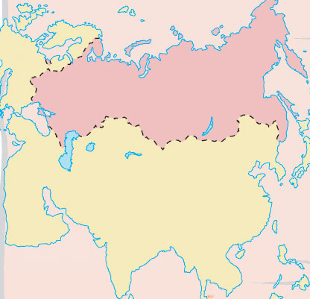
VZHODNA EVROPA IN RUSIJA
U- str. 96
A – str.84-85 in 90-91

Slide 2
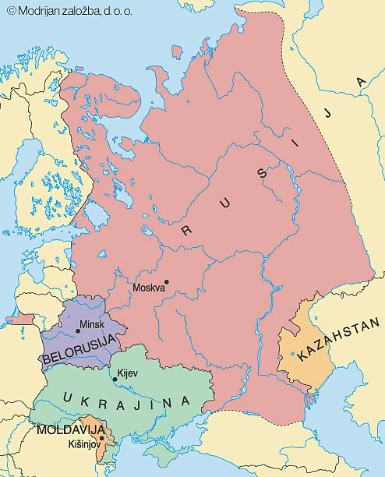
Države Vzhodne Evrope
S pomočjo karte zapiši države in glavna mesta

Slide 3
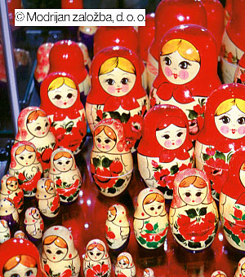
S pomočjo učbenika poimenuj spodnji sliki.

Slide 4
SKUPNE ZNAČILNOSTI
V Evropa in S Azija - uradno ločeni, vendar podobne značilnosti
meja Evropa/ Azija – gorovje Ural
1/10 vsega kopnega
V Evropa je največji del Evrope
enoličnost reliefa, rastlinstva, podnebja
podobne družbene značilnosti → skupna zgodovina

Slide 5
SOVJETSKA ZVEZA ( do 1991)
največja država na svetu,
večina ozemlja je segala v Azijo, večina prebivalstva pa je živela v evropskem delu,
po razpadu je nastalo 15 novih držav:
Pribaltske države
Države Vzhodne Evrope
Država S Azije (Rusija)
Države JZ Azije (Gruzija, Armenija, Azerbajdžan …)

Slide 6
POVRŠJE
Vzhodnoevropsko nižavje (rahlo valovita pokrajina),
Gorovje Ural,
Zahodnosibirsko nižavje,
Srednjesibirska planota,
Gorovja Daljnega vzhoda in polotok Kamčatka.

Slide 7
PODNEBJE
CELINSKO (bolj ko gremo proti V, večje so razlike med poletjem in zimo),
skrajni severni del je v mrzlem pasu (tundrsko podnebje),
ob Črnem morju je podnebje toplejše,
SVETOVNI TEČAJ MRAZA – SV Sibirija – pozimi do -50 stopinj celzija
V učbeniku – str. 100 si poglej klimograme

Slide 8
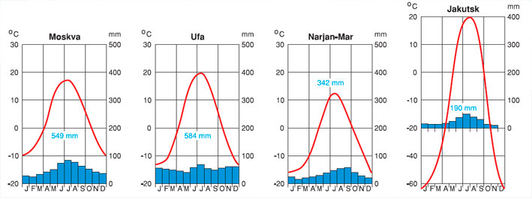

Slide 9
RASTJE
tundra
iglasti gozd – TAJGA
listnati in mešani gozd
gozdna stepa
stepa
polpuščavsko rastje
(ob Kaspijskem jezeru)

Slide 10
VODOVJE
VOLGA (v Rusiji, najdaljša evropska reka)
DNEPER (najdaljša ukrajinska reka, HE)
OB, JENISEJ, LENA (sibirske reke)
Reke so dolge in počasne
BAJKALSKO JEZERO
(najgloblje jezero na svetu
– 1600m globoko,
1/5 vse sladke vode)

Slide 11
PREBIVALSTVO
večinoma slovanski narodi (Rusi, Ukrajinci, Belorusi) – pisava cirilica,
izjeme manjši narodi (Moldavci – romanski jezik, Čečeni v Rusiji),
veroizpoved: prevladujejo pravoslavci, tudi islam.
poselitev: redka, gostejša v V Evropi in evropskem delu Rusije ter ob transsibirski železnici

